Slide 1
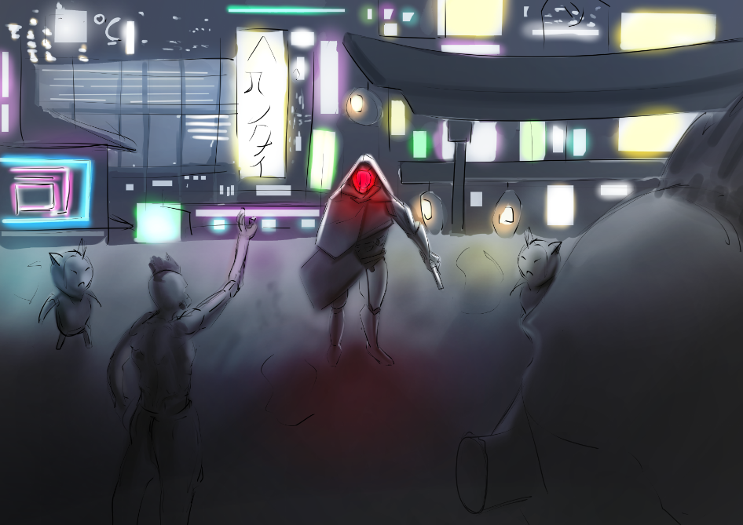
WASD
Gruppe 8
Notes:
1

Slide 2
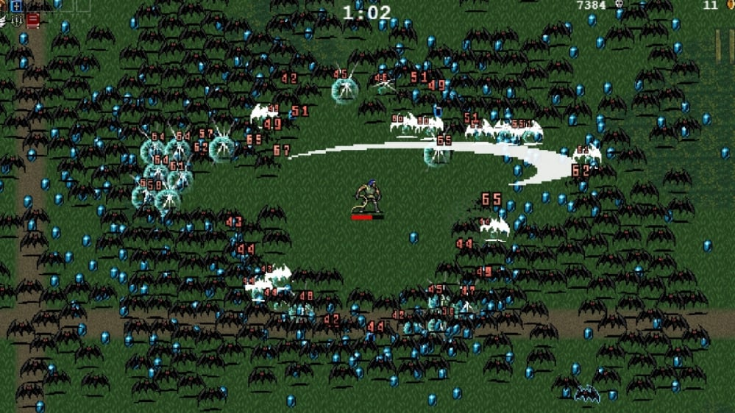
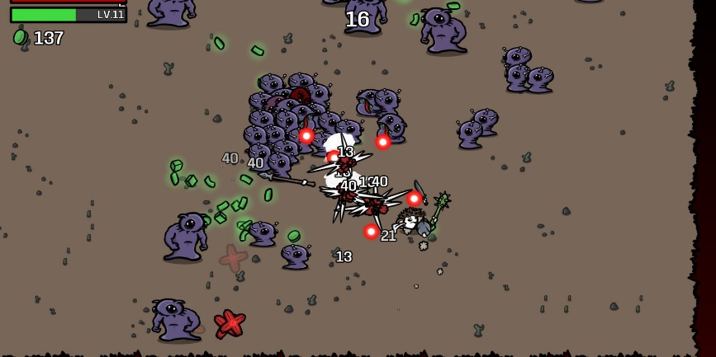
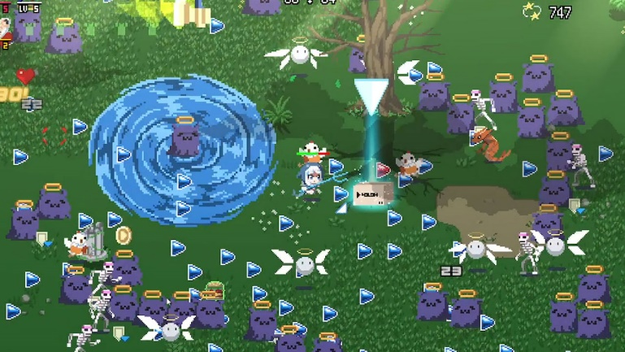
Vorstellung des Projektziels
Ein Roguelike-Shoot-‘em-up Spiel im Stil von Vampire Survivors, Brotato und Holo Cure.
Notes:
2

Slide 3
Kernanforderungen
Charakter kann sich bewegen
Charakter greift automatisch Gegner an
Gegner tauchen auf und greifen den Charakter an
Gegner lassen Erfahrung, Währung oder Items beim Tod fallen
Begrenzte Gegenstände im Shop können gekauft werden (Währung wird angezeigt)
Angriffe des Charakters in Richtung des Mauszeigers
Spieler kann seinen Highscore sehen
Gegner tauchen in Wellen auf (derzeitige Welle wird angezeigt)
Wellen sind zeitbegrenzt
Spieler kann seinen derzeitigen Score sehen
Zeitbegrenztes Fenster zum Upgraden und Shoppen zwischen Wellen
Endliche Karte auf der man spielt
Charakter bekommt Schaden und kann sterben
Unity wird verwendet
Highscores werden in der Datenbank gespeichert
Einfache UI
Notes:
3

Slide 4
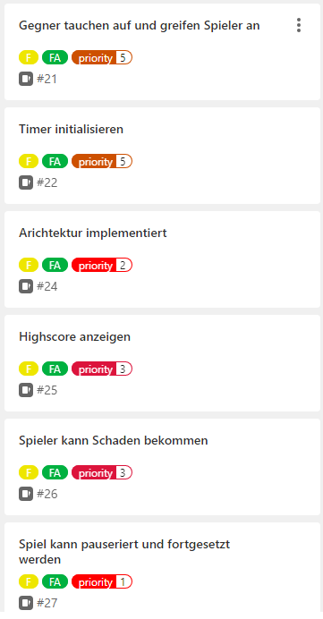
Priorisierung der Anforderungen
Im Team wird intern abgestimmt welche Priorität die
jeweilige Anforderung hat von eine Scala von 1-5 (1 -> höchste Priorität)

Slide 5
Die Codebase
Notes:
5

Slide 6
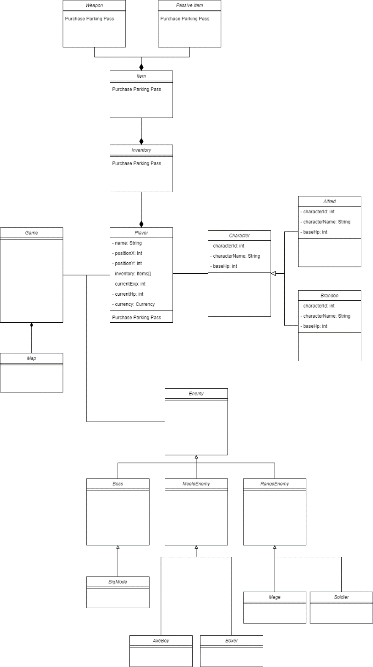

Slide 7
ECS – Pattern
Was ist das ECS – Pattern ?:
Entity Component System (ECS)
Relatives neues Pattern welches in Unity eingesetzt wird
Oft in der Entwicklung von Videospielen verwendet
Trennt Daten von Verhalten
Entity: jedes Spiel-Object wird repräsentiert durch Entitäten
Component: Daten, die assoziiert werden mit den Enititäten
(reine Dateninformationen) -> Data-Oriented-Design
System: Logik, die das Verhalten der Components/Daten
steuert

Slide 8
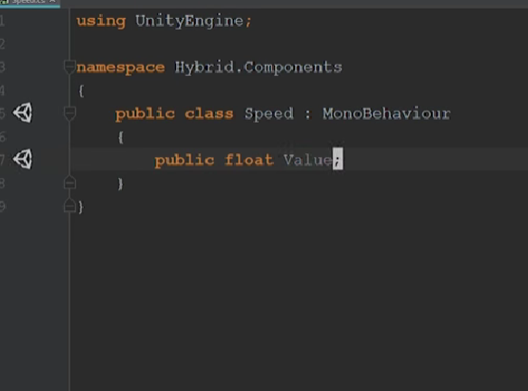
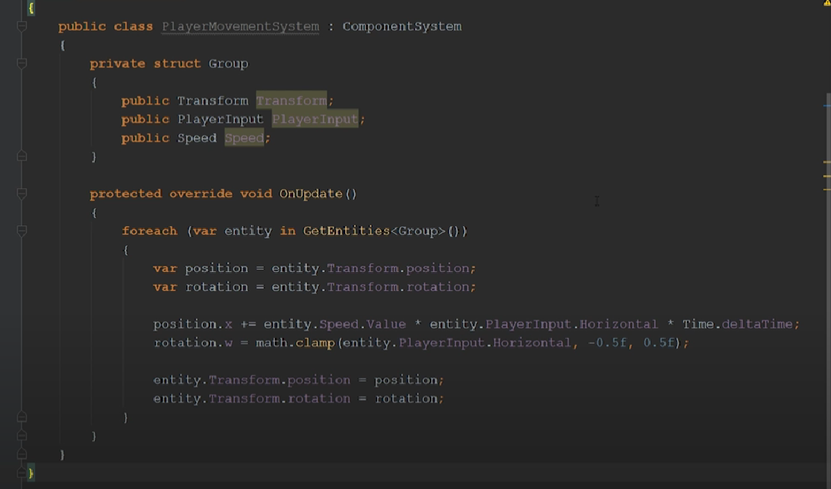
ECS V.S. OOP
Komposition > Vererbung
OOP ermutigt zur Kapselung V.S. ECS ermutigt zu sichtbaren Daten
OOP verbindet Daten mit Verhalten V.S. ECS separiert Daten von Verhalten
OOP Objektinstanzen sind Single Static Type V.S.
ECS Entitäten können mehrere, dynamische veränderbare Components besitzen

Slide 9
ECS V.S. OOP
Vorteile:
Einfacher zu lesen
Einfacheres Wiederverwenden
Erhöht die Performance
ECS Code ist leichter zu erweitern
Unity Engine verwendet selber ECS
Unterstützt eine riesig Anzahl an Spielobjekten

Slide 10
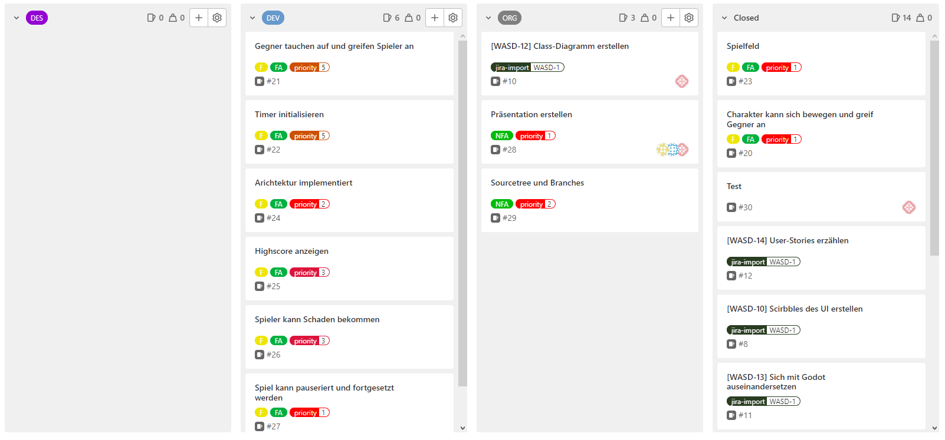
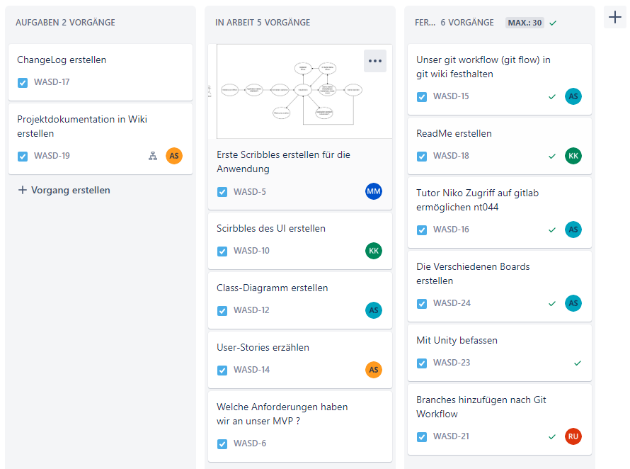
Entwicklungsprozess mit Git

Slide 11
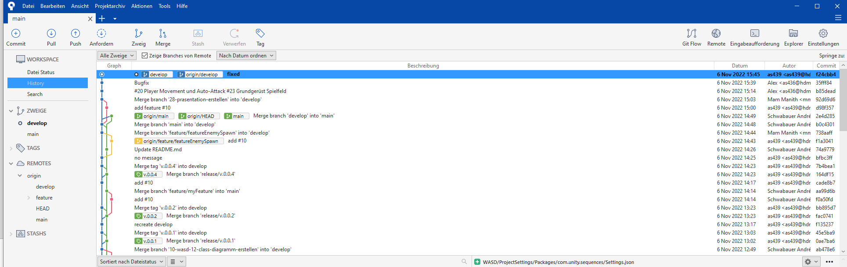
Notes:
11

Slide 12
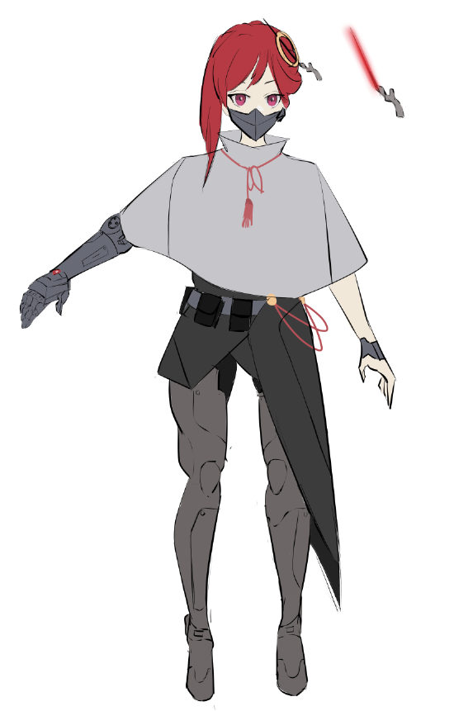

Slide 13
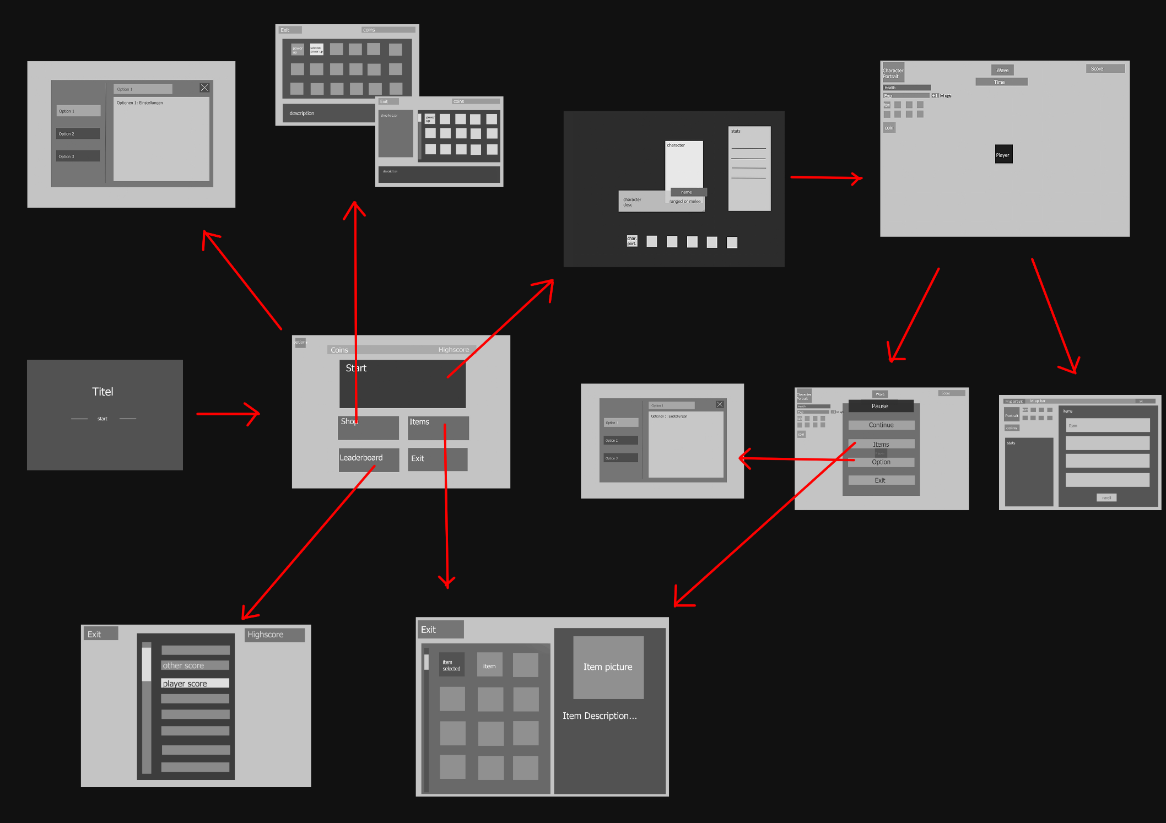

Slide 14
